Slide 1
DRUŠTVENI ASPEKTI INTERNETA
Iva Sabljić i Josipa Zebec
Gimnazija Vukovar, 4.a
Mentor: prof. Sanja Pavlović Šijanović

Slide 3
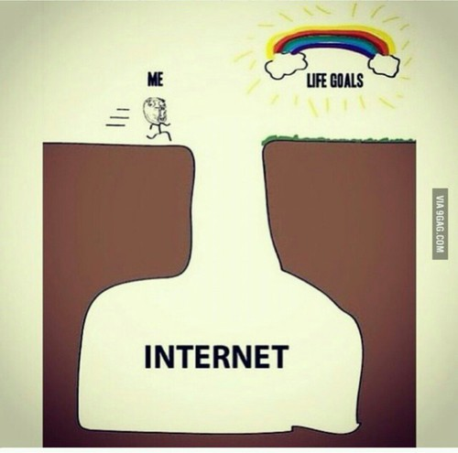

Slide 4
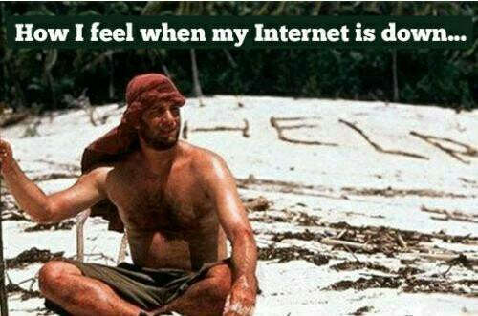
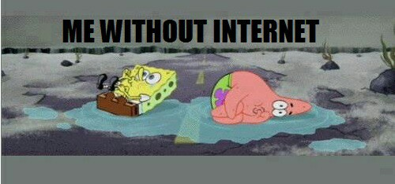

Slide 5
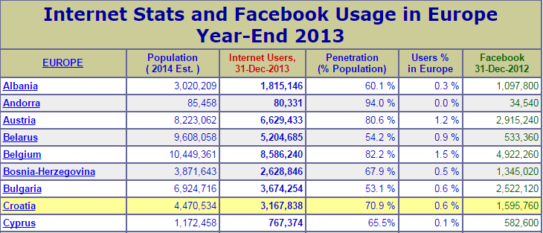
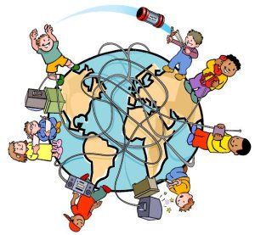

Slide 6
???????????????
Glavno pitanje ovog istraživačkog rada jest u kojoj mjeri internet kao medij postaje sve dominantniji agens socijalizacije nad obitelji kao temeljnoj ćeliji društva te nad grupom prijatelja (vršnjaka).

Slide 7
SOCIJALIZACIJA
Socijalizacija je složeni proces učenja kojim- interakcijom sa svojom društvenom okolinom usvajamo znanja, stavove, vrijednosti i ponašanja prijeko potrebna za sudjelovanje u životu društva.

Slide 8
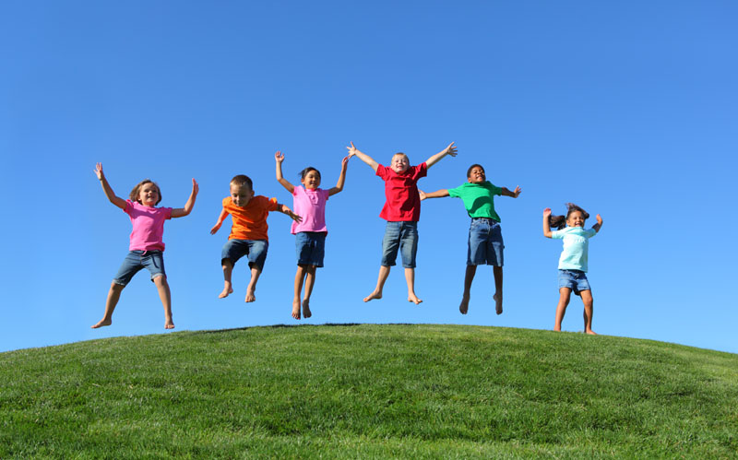
Primarna socijalizacija
Sekundarna socijalizacija

Slide 9
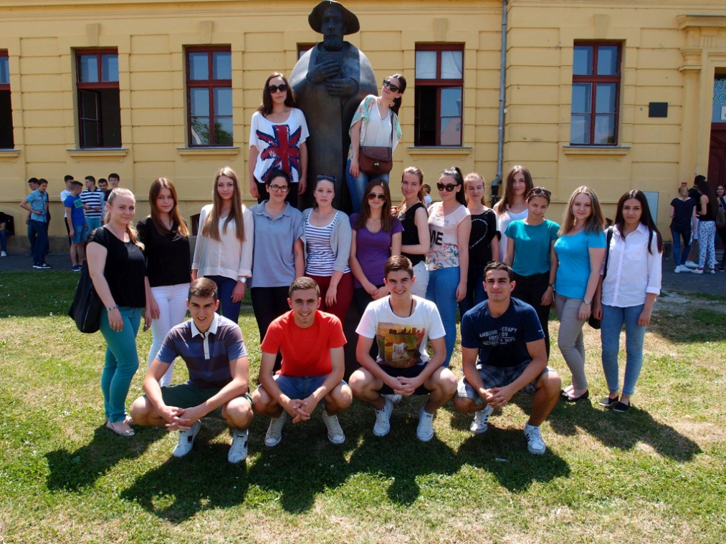
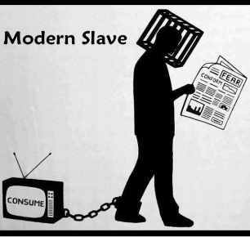
Čimbenici (agensi) socijalizacije

Slide 17
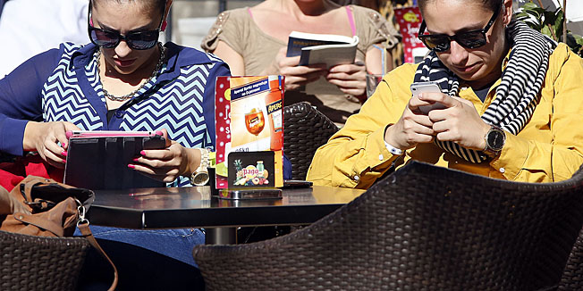
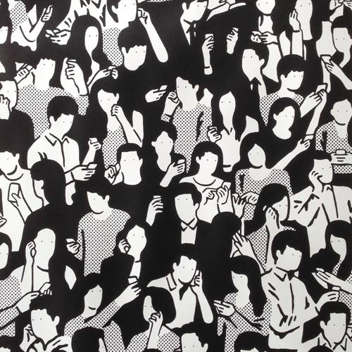
SUSTAVNO PROMATRANJE
Tri ugostiteljska objekta

Slide 18
Intervju s sociologinjom Gianom Marović Zeko

Slide 19
Učinak interneta je smanjena zdrava i čovjeku prirodna komunikacija „licem u lice“.
Srednjoškolci koji su bili naša ciljana skupina, postaju sve češće robovi svojih mobilnih uređaja, odnosno internet aplikacija na istima. Što rezultira osobnim nezadovoljstvom.

Slide 20
Popis literature
N. Carević, M. Mihalić, M. Sklepić, Ovisnost o Internetu među srednjoškolcima, Sveučilište u Zagrebu, Fakultet organizacije i informatike Varaždin, Zagreb 2013.
N. Fanuko, Sociologija, Profil, Zagreb 2006.
www.internetworldstats.com, World Stats, 21. 10. 2014.
www.weheartit.com
Časopis Narodni zdravstveni list, D. Sambol, Internet nije dadilja, 2013., pp14-16

